Slide 1
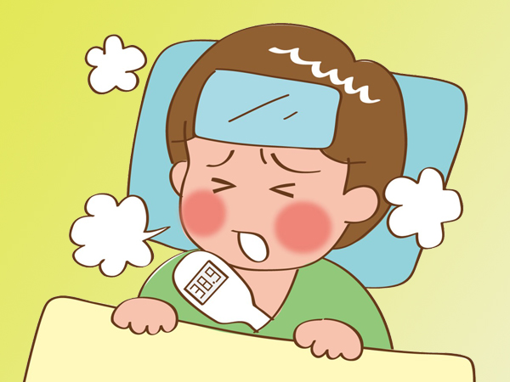
SỐT Ở TRẺ EM
Nhóm: Thần Kinh - Tâm Bệnh
CLB Nhi khoa – Trường ĐH Y Dược Hải Phòng

Slide 2
ĐỊNH NGHĨA
NGUYÊN NHÂN, SINH LÝ BỆNH
NỘI DUNG
PHÂN LOẠI
CÁC LOẠI THIẾT BỊ
TIẾP CẬN
ĐÁNH GIÁ, XỬ TRÍ VÀ ĐIỀU TRỊ

Slide 3
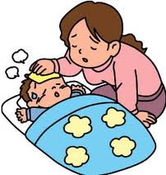
ĐỊNH NGHĨA SỐT
Sốt là một triệu chứng thường gặp của nhiều bệnh lý toàn thân, gây ra sự mất cân bằng giữa quá trình sinh nhiệt và thải nhiệt, dân đến rối lọan điều hoà thân nhiệt.
Hiện nay , ngưỡng thân nhiệt được gọi là sốt vẫn chưa được thống nhất . Theo …
  Hậu môn trực tràng > 38ºC
  Nách > 37,3ºC
  Miệng >37,5ºC
  Màng nhĩ tai > 38ºC
  Trán (đm thái dương) >38ºC
Notes:
Tài liệu tham khảo NCBI
Giáo Trình Nhi Khoa tập 2 Đại học Y Dược Huế

Slide 4
NGUYÊN NHÂN GÂY SỐT
1. Do nhiễm trùng:
- Vi khuẩn
        - Virus
        - Kí sinh trùng
        - Nấm…
2. Không do nhiễm trùng:
        - Bệnh lý miễn dịch: lupus ban đỏ, viêm khớp dạng thấp,…
        - Bệnh lý ác tính: bạch cầu cấp…
        - Bệnh huyết tán, hội chứng thực bào máu, bệnh Kawasaki, hay do thuốc..
        - Sốt do mọc răng

Slide 5
Một số nguyên nhân thường gặp
Sốt <7 ngày
Viêm đường hô hấp trên/ dưới
Sốt xuất huyết
Sởi
Nhiễm trùng huyết
Nhiễm trùng tiểu
Viêm màng não
Sốt rét
Sốt >7 ngày (sốt kéo dài)
Sốt rét
Thương hàn
Nhiễm trùng tiểu
Lao
Bệnh tự miễn
Bệnh ác tính
Abcess sâu

Slide 6
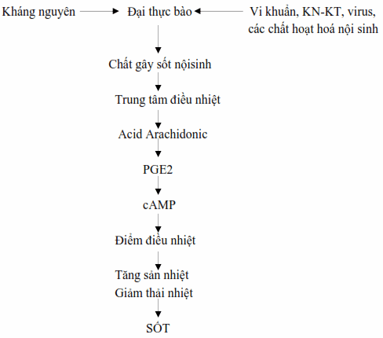
CƠ CHẾ BỆNH SINH

Slide 7
GIAI ĐOẠN
Sốt tăng: tăng thân nhiệt
      sinh nhiệt/thải nhiệt > 1
      sử dụng thuốc hạ nhiệt hầu như không tác dụng, chườm ấm hầu như không hiệu quả.
Sốt đứng: thân nhiệt ổn định ở mức cao
    - sinh nhiệt/thải nhiệt = 1
    - có thể sử dụng thuốc hạ nhiệt hoặc chườm ấm.
Sốt lui: thân nhiệt trở về bình thường.
        sinh nhiệt/thải nhiệt < 1

Slide 8
Thay Đổi Chuyển Hóa Trong Sốt
Tăng CH năng lượng: cứ tăng 1ºC thì tăng CH 3-5%
Tăng CH glucid để tạo NL…
RLCH lipid: làm tăng nồng độ thể Cetonic, chỉ khi sốt cao kiếu dài…
Tăng sử dụng protid.
RL nước- điện giải: gđ1 không rõ; gđ2 có sự tăng tiết aldosterol và ADH gây giữ nước và Na⁺, tăng bài tiết K⁺ với biểu hiện da khô, tiểu ít; gđ3 ống thận và tuyến mồ hôi được giải phóng khỏi tác dụng ADH và aldosterol nên tăng bài tiết rõ.

Slide 9
Thay Đổi Chức Năng Trong Sốt
Thần kinh: có thể gây co giật do sốt
Tuần hoàn: cứ tăng 1ºC thì tim đập nhanh hơn 8-10 nhịp/phút
Hô hấp: tăng nhịp thở…
Tiêu hoá: giảm tiết dịch, giảm nhu động ruột, giảm hấp thu => đắng miệng, ăn không ngon, đầy bụng, khó tiêu..
Tiết niệu: +gđ1 tăng bài tiết nước tiểu do…
+gđ2 …
+gđ3 chức năng ống thận và tuyến mồ hôi hồi phục, tăng bài tiết nươc tiểu và vã mồ hôi

Slide 10
LỢI ÍCH CỦA SỐT
* Sốt là phản ứng kích ứng toàn thân mang tính chất bảo vệ vì sốt làm:
-Tăng khả năng đáp ứng miễn dịch: tăng sinh bạch cầu đa nhân trung tính, tăng khả năng sản xuất kháng thể, bổ thể.
- Ức chế sinh trưởng của vi khuẩn,virus
-Tăng chuyển hóa tại gan: tăng chuyển hóa năng lượng, tăng khả năng chống độc ,khử độc.
-Thay đổi nội tiết: tăng thyroxin, adrenalin, noradrenain, cortisol

Slide 11
Tác dụng không tốt của sốt
Khi sốt cao kéo dài hoặc sốt ở những cơ thể suy yếu, suy dinh dưỡng dễ gây:
- Rối loạn chuyển hóa, RL nước- điện giải
- Rối loạn chức năng các cơ quan: suy tim, suy hô hấp, suy thận…
- Co giật do sốt, đặc biệt trẻ từ 6 tháng- 5 tuổi, gây các biến chứng thần kinh nếu ko được xử trí đúng..
- Suy kiệt
- Tăng phản ứng quá mẫn, shock…

Slide 12
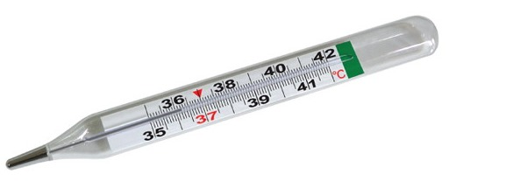
DỤNG CỤ ĐO NHIỆT ĐỘ

Slide 13
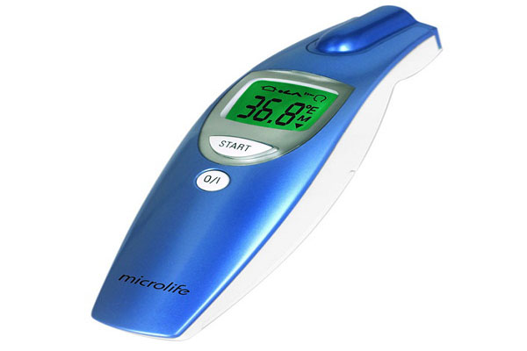
DỤNG CỤ ĐO NHIỆT ĐỘ

Slide 14
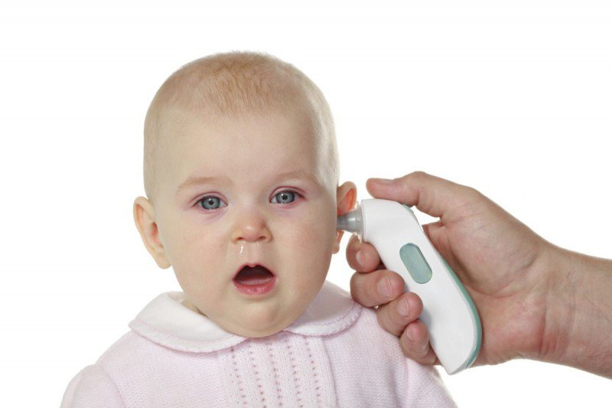

Slide 15
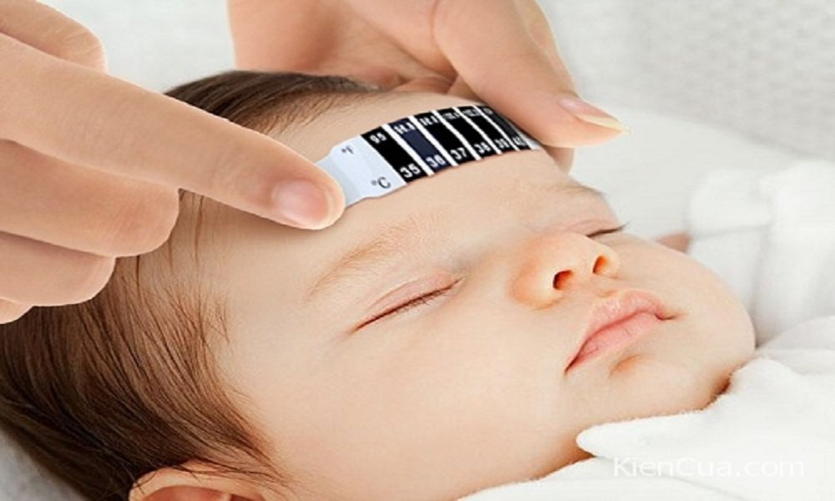

Slide 16
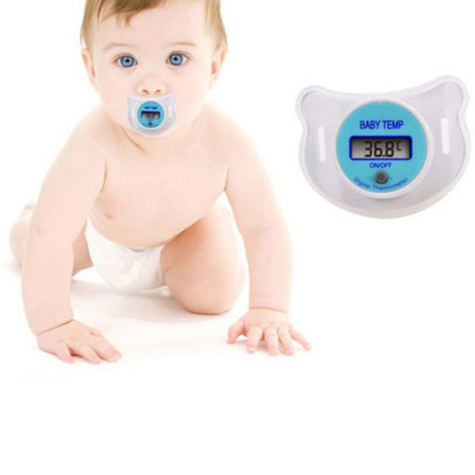

Slide 17
PHÂN LOẠI
1. Theo mức độ
Mức độ sốt | Thân nhiệt ở nách | Thân nhiệt ở hậu môn
Sốt nhẹ | 37,3 – 38,0ºC | 38,0 – 38,9ºC
Sốt vừa | 38,0 – 39,0ºC | 38,9 - 40ºC
sốt cao | >39,0ºC | >40ºC

Slide 18
2. Theo thời gian
Sốt ngắn.
Sốt dài.
Sốt kéo dài không rõ nguyên nhân.
Sốt dai dẳng.

Slide 19
3. Theo kiểu sốt
Sốt cao liên tục.
Sốt cao dao động.
Sốt từng cơn.
Sốt hồi quy.
Sốt làn sóng.
Sốt dạng cao nguyên.
Sốt cách nhật.
Sốt về chiều.
Sốt 2 pha.
Sốt kéo dài không theo quy luật nào.

Slide 20
4. Theo kiểu khởi phát sốt
Đột ngột.
Tương đối đột ngột.
Từ từ.

Slide 21
TIẾP CẬN TRẺ BỊ SỐT
Đo nhiệt độ.
Hỏi bệnh.
- đặc điểm của sốt.
- triệu chứng đi kèm.
- dịch tễ.
- tiền căn.

Slide 22
TIẾP CẬN TRẺ BỊ SỐT
3. Thăm khám thực thể:
+, những rối loạn chức năng:
- trạng thái thần kinh
- tình trạng hô hấp.
- tình trạng tim mạch.
- tình trạng tiêu hoá.
- các biểu hiện khác.
+, khám phát hiện các triệu chứng thực thể về tổng quan và các cơ quan.

Slide 23
ĐÁNH GIÁ PHÂN LOẠI VÀ XÁC ĐỊNH ĐIỀU TRỊ

Slide 24
1. Tuyến y tế cơ sở
Sốt là một trong 4 triệu chứng chính phải đánh giá, phân loại và xác định điều trị ở tuyến y tế cơ sở.
Sau đây là các phân loại có chỉ định chuyển gấp đi bệnh viện ở trẻ có sốt :
- Viêm phổi nặng hoặc bệnh rất nặng.
- Bệnh rất nặng có sốt hoặc sốt rét nặng.
- Bệnh rất nặng có sốt : viêm màng não, nhiễm khuẩn huyết...
- Sởi biến chứng nặng.
- Hội chứng sốc sốt xuất huyết Dengue.
- Có khả năng sốt xuất huyết Dengue nặng.

Slide 25
Phân loại các nguyên nhân gây sốt có thể điều trị tại tuyến y tế cơ sở có theo dõi :
- Viêm phổi
- Ho hoặc cảm lạnh.
- Lỵ.
- Sốt rét (xét nghiệm máu dương tính).

Slide 26
- Sởi có biến chứng mắt hoặc miệng.
- Đang mắc sởi.
- Viêm tai cấp.
- Các nguyên nhân gây sốt khác không được đề cập đến trong hướng dẫn đánh giá và phân loại mà các bạn phát hiện được và đánh giá có thể điều trị được.
Không giữ lại điều trị tất cả các trường hợp có sốt >7 ngày.

Slide 27
2. Tuyến bệnh viện
Hỏi bệnh sử một cách kỹ càng, điều tra tỉ mỉ dịch tễ học các bệnh lây nhiễm, thăm khám lâm sàng thận trọng, chi ly, không bỏ sót từng chi tiết, từng ngày, hoặc nhiều hơn trong một ngày để phát hiện các triệu chứng mới phát sinh, phát hiện các triệu chứng kèm theo sốt, ra những quyết định xét nghiệm bổ sung đầy đủ, đúng, kịp thời để sớm xác định nguyên nhân gây sốt, chỉ định các điều trị thích hợp theo hướng chẩn đoán nghi ngờ để sớm chấm dứt tình trạng sốt của trẻ.

Slide 28
ĐIỀU TRỊ

Slide 29
1. NGUYÊN TẮC
Hạ nhiệt.
Điều trị nguyên nhân.
Dinh dưỡng đầy đủ.
Điều trị biến chứng.

Slide 30
2. Điều Trị Thuốc
Hạ nhiệt khi thân nhiệt trên 38,5ºC .
Acetaminophen liều 10-15mg/kg uống hay toạ dược mỗi 4-6 giờ.
Hoặc lbuprofen 5-10 mg/kg/lần (U) mỗi 8 giờ.
Không khuyến cáo thường quy kết hợp hoặc dùng xen kẽ Acetaminophen và lbuprofen vì hầu hết đáp ứng với một loại thuốc.
- Trong trường hợp sốt cao không đáp ứng với Acetaminophen đơn thuần có thể phối hợp thêm lbuprofen sau 1 đến 2 giờ không hạ nhiệt với Acetaminophen và nếu không có chống chỉ định lbuprofen.

Slide 31
Trường hợp sốt cao và không thể dùng đường uống hay tọa dược: Paracetamol dạng tiêm 15 mg/kg/lần TTM. Cần lưu ý sau khi pha Paracetamol chỉ dùng trong 6 giờ.
- Trường hợp sốt ác tính xảy ra sau gây mê: Dantrolene 1 mg/kg TM nhanh, lặp lại ngay khi cần cho đến khi hết co giật hay đạt đến liều tối đa 10 mg/kg, sau đó duy trì 4-8 mg/kg/24 giờ (chia 4 lần) uống hay tiêm mạch trong 1-3 ngày.

Slide 32
Thuốc hạ sốt có thể sử dụng sớm hơn khi thân nhiệt trên 38ºC trong các trường hợp:
  + Bệnh lý tim mạch, viêm phổi để giảm nhu cầu oxy do tăng nhịp tim khi sốt, giảm nguy cơ suy tim.
  + Trẻ có tiền sử co giật do sốt

Slide 33
3. ĐIỀU TRỊ BẰNG CÁC PHUƠNG PHÁP VẬT LÝ
Bao gồm các biện pháp:
Cởi bỏ quần áo của trẻ hoặc cho trẻ mặc quần áo thoáng, mỏng
Quạt
Lau mát với nước ấm
Tắm nước ấm
Ngoài ra khi sốt trẻ có nguy cơ mất nước do đó nên cho trẻ uống nhiều nước hay bú nhiều hơn và cần cho bé nghỉ ngơi.

Slide 34
CHĂM SÓC TRẺ BỊ SỐT TẠI NHÀ
Mục tiêu 1: Theo dõi nhiệt độ và cho hạ nhiệt khi cần thiết
Phụ huynh cần theo dõi nhiệt độ trẻ thường xuyên, cho hạ nhiệt khi cần thiết để tạo cho trẻ có cảm giác dễ chịu. Paracetamol dạng uống và dạng đặt hậu môn thường được dùng cho trẻ sốt với liều lượng 10mg/kg/lần ( 4-6 tiếng/lần)
Dù thời tiết là mùa đông, khi trẻ sốt, phụ huynh cũng nên nới lỏng quần áo cho trẻ.
Chườm ấm bằng khăn mềm hoặc lau người trẻ bằng khăn ấm không nên quá 10 phút/ giờ.
Chỉ áp dụng nếu trẻ bị sốt cao, sốt ảnh hưởng đến sinh hoạt của trẻ.

Slide 35
Mục tiêu 2: Bù nước đầy đủ cho trẻ
Phụ huynh nên khuyến khích trẻ uống nhiều nước: nước hoa quả, nước súp, oresol..
Khi được cung cấp đủ nước, thông thường cứ cách 4 tiếng trẻ đi tiểu 1 lần.
Mục tiêu 3: Cha mẹ vẫn cần theo dõi các dấu hiệu bất thường ở trẻ
Cha mẹ vẫn cần theo dõi để phát hiện sớm các dấu hiệu cảnh báo như đã đề cập ở trên để nhanh chóng đưa trẻ đến các cơ sở y tế nếu cần thiết.

Slide 36
NHỮNG ĐIỀU CẦN TRÁNH KHI CHĂM SÓC TRẺ Ở NHÀ
-Khi chăm sóc trẻ bị sốt tại nhà, bạn nên lưu ý những điều sau để giúp bé mau hạ sốt:
+Không nên ủ ấm, cho trẻ mặc nhiều lớp quần áo khi trẻ đang sốt. Nếu bé sốt mà run, bạn cũng chỉ nên cho bé mặc đồ thoáng rộng, đắp chăn mỏng giúp cơ thể bé dễ tỏa nhiệt.
+Không nên cho trẻ ở trong phòng quá kín, tù túng.
+Không nên dùng khăn lạnh, nước đá, cồn hay rượu để lau hạ sốt cho trẻ.

Slide 37
Không nên cho trẻ uống thuốc ngay khi trẻ vừa sốt. Việc vội vàng cho con uống thuốc hạ sốt ngay khi bé vừa sốt vô tình khiến cơ chế phòng vệ của cơ thể con không có cơ hội “đối mặt” với các tác nhân gây bệnh, ghi nhớ nó để hình thành cơ chế phòng vệ.
Nếu bé sốt dưới 38,5oC, bạn chỉ cần áp dụng cách hạ sốt tại nhà và theo dõi chặt chẽ trong 1 -2 ngày.
Nếu sau 1 -2 ngày, tình trạng sốt của bé không giảm, bạn hãy đưa con đến bệnh viện để được thăm khám và chẩn đoán.

Slide 38
- Không nên nặn chanh vào miệng, mắt bé nhằm mục đích giảm sốt. Việc này có thể khiến bé bị rộp miệng, phỏng lưỡi, phỏng mắt hoặc nghẹt thở.
- Nếu con bị sốt có kèm co giật, bạn không nên dùng vật cứng để nạy miệng bé hay cố dùng sức ghì bé lại. Hãy cho con nằm nghiêng và theo dõi con chặt chẽ, để ý xem thời gian mỗi cơn co giật kéo dài bao lâu để cung cấp thông tin cho bác sĩ khi cần thiết.
- Không sử dụng các bài thuốc dân gian để hạ sốt cho trẻ. Vì những bài thuốc này chưa được kiểm chứng y khoa nên tác dụng phụ của chúng thế nào chưa ai đánh giá được.
-Tuyệt đối không dùng aspirin để hạ sốt cho trẻ vì có thể gây tổn thương não của trẻ (hội chứng Reye).

Slide 39
KHI NÀO ĐƯA TRẺ ĐI KHÁM???

Slide 40
Trẻ dưới 3 tháng tuổi có nhiệt độ hậu môn >38ºC hoặc trẻ lớn nhiệt độ >39ºC
Trẻ bị sốt <39ºC kèm theo:
+ Có DH mất nước: tinh thần kích thích vật vã hoặc li bì hôn mê, mắt trũng, khóc không có nước mắt, không uống/ bú được hay nôn nhiều..
+ Tiêu chảy..
+ Có ho, đau họng hoặc đau tai
+ Có phát ban, đặc biệt chú ý khi đang trong dịch tay chân miệng..
+ Kêu đau khi đi tiểu, đái buốt, đái dắt, đái máu..
+ Mắc bệnh mạn tính như bệnh tim, ung thư, lupus hoặc thiếu máu

Slide 41
Đưa trẻ đi cấp cứu nếu trẻ có bất cứ dấu hiệu nào sau đây:
+Tinh thần vật vã kích thích hoặc li bì khó đánh thức
+Nôn tất cả mọi thứ
+ Không uống hay ăn được
+ Co giật
+ Đau đầu dữ dội
+ Thóp phồng ở trẻ sơ sinh
+ Đau bụng

Slide 42
CASE LÂM SÀNG

Slide 43
CASE 1:
Trẻ nam, 13 tuổi vào viện vì sốt 39-40⁰C liên tục 5 ngày với triệu chứng:
+ Sốt 39-40 độ, uống thuốc hạ sốt giảm 1-2h,
sau đó sốt lại
+ Mệt mỏi, nhức đầu, đau cơ, mỏi khớp,
nhức hai hố mắt

Slide 44
Thăm khám:
Mệt mỏi, ớn lạnh
Nhiệt độ: 39^{O}C, M: 110l/ph, TST: 28l/ph, HA 100/60 mmHg
Da, niêm mạc hồng.
Ban xuất huyết rải rác toàn thân, Lacet (+).
không co giật, không nôn.
Không chảy máu răng lợi.
CTM: WBC 2.99 K/uL (4-10) , PLT 41 K/uL (150-450)

Slide 45

Chẩn đoán nào có khả năng nhất ở trẻ? Vì sao?

Slide 46
Sốt xuất huyết
+ Sốt cao liên tục 5 ngày
+ Bằng chứng xuất huyết da, niêm mạc: Ban xuất huyết rải rác toàn thân, Lacet (+)
+ Triệu chứng kèm theo: mệt mỏi, nhức đầu, đau cơ, mỏi khớp, nhức hai hố mắt
CTM: WBC, PLT giảm

Slide 47
CASE 2:
Trẻ nữ 11 tháng tuổi vào viện vì sốt cao, khó thở.
Bệnh khởi phát được 2 ngày với triệu chứng:
Sốt cao 39,5ºC (mẹ đo)
Chảy mũi nước trong
Ho từng cơn, ho giọng đờm
Mẹ thấy trẻ thở nhanh và mệt hơn so với bình thường.
Tự điệu trị thuốc hạ sốt (paracetamol dạng sủi)
không đỡ → vào viện.

Slide 48
Thăm khám lúc vào viện:
Trẻ tỉnh,linh hoạt.
Nhiệt độ: 39^{O}C
Tần số thở: 58 lần/phút
Da, môi hồng, không ban, không xuất huyết.
Khám họng: họng sạch, không sưng, không có mủ.
Ho giọng đờm, thở nhanh nông, thở sò sè.
Co kéo hõm ức, không có dấu rút lõm lồng ngực.
Phổi thông khí rõ, ran ẩm rải rác 2 phế trường.
Cơ quan khác: chưa phát hiện các bất thường.

Slide 49
Chẩn đoán?

Slide 50
Viêm phổi
Đánh giá ban đầu theo IMCI: trẻ có ho và thở nhanh 58 lần/phút
Ngoài ra, nghe phổi có ran ẩm rải rác 2 phế trường: đây cũng là dấu có giá trị trong chẩn đoán viêm phổi.
Phân biệt:
+ Trẻ có thở khò khè, thở nhanh nông, dấu hiệu gắng sức(co kéo hõm ức)
+ Viêm tiểu phế quản cấp.
Tuy nhiên, viêm tiểu phế quản cấp thường có mức độ suy hô hấp nặng hơn: dấu hiệu gắng sức rõ hơn: rút lõm lồng ngực, co kéo khoảng gian sườn, phập phồng cánh mũi...,đồng thời khi nghe phổi thường có ran rít, ran ngáy và thông khí phổi thường giảm.

Slide 51
CASE 3:
Trẻ nữ, 5 tháng tuổi vào viện vì ỉa phân lỏng.
Tiền sử: Sinh non 35 tuần 2 kg, đẻ mổ
Bệnh sử: bệnh khởi phát cách ngày nhập viện 14 ngày với triệu chứng:
+ Sốt 38ºC
+ Ỉa phân lỏng tóe nước, màu vàng, không có máu, và có nhiều bọt, hơn 10 lần/d, số lượng nhiều
+ Mẹ có đưa trẻ đi khám vào ngày thứ 3 của bệnh, uống thuốc (không rõ loại) => ỉa phân lỏng 4 lần/d trong 2d, cứ ngưng thuốc thì tình trạng năng lên.
+ Cách đây 3 ngày, đi phân lỏng, có hạt lợn cợn trắng đục như sữa, nhầy và không bớt nên vào viện.
Notes:
** Tiền sử
1. Bản thân
PARA : 1101
Tiêm chủng: chưa tiêm Bại liệt 3, BH-HG-UV-VGB-Hib 3
Quá trình phát triển bình thường
Trẻ được uống sữa ngoài ngay từ nhỏ, có bú mẹ. Không thay đổi loại sữa cho đến hôm qua vô viện được bác sĩ nói mua loại khác.
2. Gia đình
Sống khỏe

Slide 52
Khám khi vào viện:
+ Trẻ ỉa phân lỏng 6-7 lần/ngày; màu vàng kèm nhầy, có hạt lợn cợn màu trắng đục.
+ Trẻ tỉnh, linh hoạt
+ Dấu màng não (-)
+ Mắt không trũng.
+ Nếp véo da bụng mất nhanh .
+ Không suy dinh dưỡng: cân năng 6,4 kg- 5 tháng tuổi không phù 2 mu chân
Notes:
Thăm khám lúc vào viện:
Trẻ tỉnh,linh hoạt.
Không sốt
Tần số thở: 30 lần/phút
Da, môi hồng, không ban, không xuất huyết.
Không nôn, bú được

Slide 53
Cận lâm sàng:
1. CRP : 0,9 mg/L
2. Công thức máu
RBC : 4,69 T/l
HGB : 10,7 g/dl
WBC : 6,93 G/l
LYMPH : 4,55 G/l ( 1 – 3,7 G/l)
LYMPH % : 65,7 % ( 20-50 %)
3. Soi phân
Bạch cầu (+)
Hồng cầu (-)
Không có vi khuẩn gây bệnh.

Slide 54
Chẩn đoán?

Slide 55
Tiêu chảy kéo dài không mất nước
Đánh giá ban đầu theo IMCI: trẻ đại tiện phân lỏng tóe nước, 10 lần/ ngày, kéo dài 14 ngày chưa đỡ
Đánh giá mất nước: Mắt không trũng, Nếp véo da bụng mất nhanh .
Hướng đến nguyên nhân: Bệnh nhân ban đầu có sốt 38⁰C, kèm với đại tiện nhiều lần tóe nước, CRP không tăng, bạch cầu không tăng, soi phân không tìm thấy vi trùng, hông cầu(-), bạch cầu(+) nên hướng đến nguyên nhân do Rotavirus.

Slide 56
KẾT LUẬN
+ Sốt là sự tăng nhiệt độ cơ thể do thay đổi điểm điều nhiệt ờ vùng dưới đồi
+ Sốt gặp trong nhiều bệnh lý, cần thăm khám đầy đủ, đặc biệt là với trẻ < 3 tháng.
+ Sốt cao co giật là lành tính và tiên lượng tốt, thường tự giới hạn và không để lại di chứng. Tuy nhiên dễ nhầm lẫn với các bệnh khác nên cần tới trung tâm y tế gần nhất để thăm khám.
+ Hạ nhiệt cho trẻ bằng nhiều cách:
- Lau ấm, mặc thoáng
- Sử dụng thuốc hạ sốt khi nhiệt độ ≥ 38,5⁰C và đúng liều theo cân nặng

Slide 57

Thanks for watching <3

